Slide 1
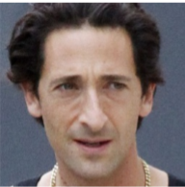
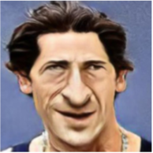
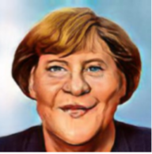
CariGAN读书报告
不成对的相片转化为漫画对抗模型

Slide 2
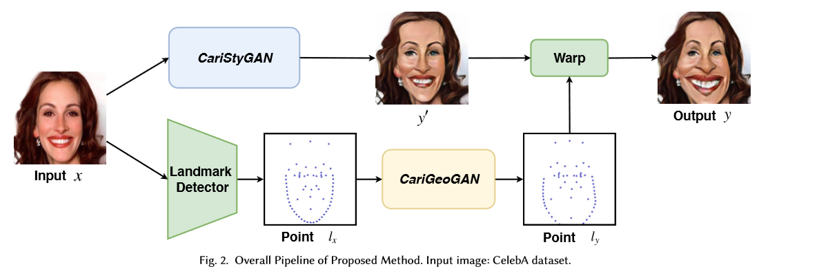
CariGAN特点
不成对真实图片和漫画的训练数据
使用PCA代替传统二维面部特征点作为输入
使用两个子GAN分别将图像脸部轮廓和图像风格解耦

Slide 3
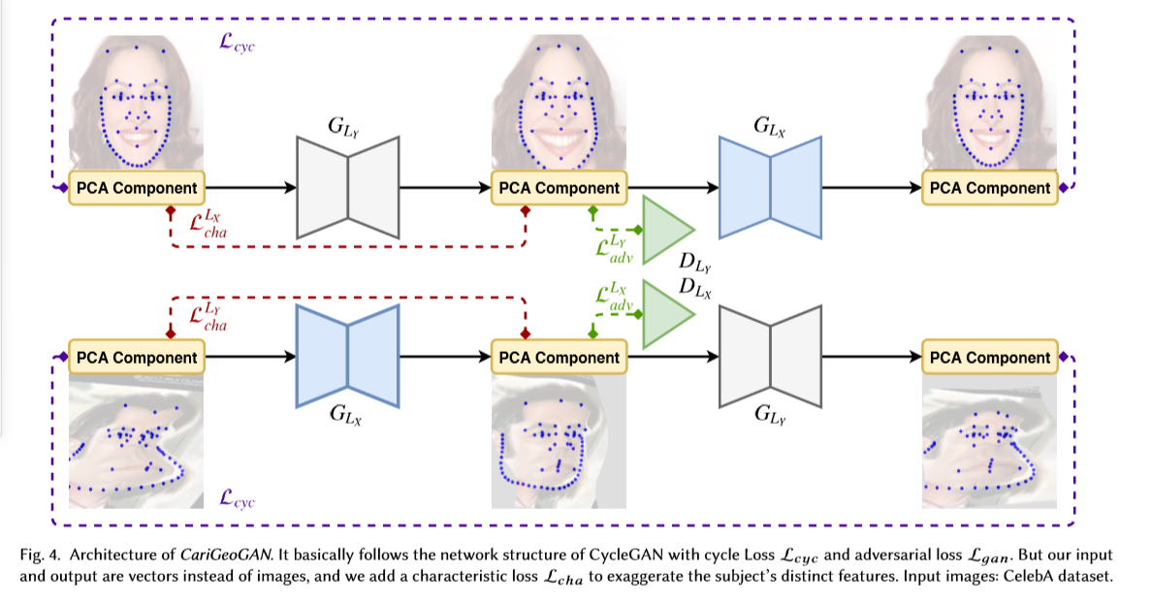
负责变换脸部轮廓的CariGeoGAN整体架构

Slide 4
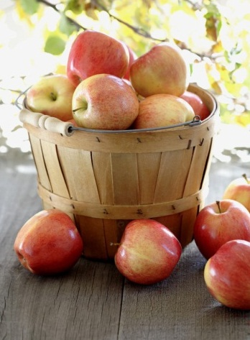
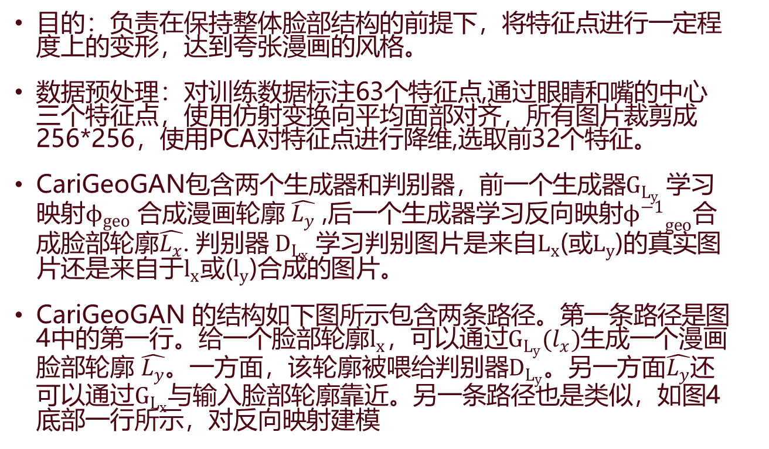
CariGeoGAN 负责几何形状变换
目的：负责在保持整体脸部结构的前提下，将特征点进行一定程度上的变形，达到夸张漫画的风格。
数据预处理：对训练数据标注63个特征点,通过眼睛和嘴的中心三个特征点，使用仿射变换向平均面部对齐，所有图片裁剪成256*256，使用PCA对特征点进行降维,选取前32个特征。
CariGeoGAN包含两个生成器和判别器，前一个生成器$G_{L_{y}}$ 学习映射$ϕ_{geo}$ 合成漫画轮廓 $\hat{L_{y}}$ ,后一个生成器学习反向映射${ϕ^{−1}}_{geo}$合成脸部轮廓$\hat{L_{x}}$. 判别器$D_{L_{x}}$ 学习判别图片是来自$L_{x}$(或$L_{y}$)的真实图片还是来自于$l_{x}$或($l_{y}$)合成的图片。
CariGeoGAN 的结构如下图所示包含两条路径。第一条路径是图4中的第一行。给一个脸部轮廓$l_{x}$，可以通过$G_{L_{y}}(l_{x})$生成一个漫画脸部轮廓 $\hat{L_{y}}$。一方面，该轮廓被喂给判别器$D_{L_{y}}$。另一方面$\hat{L_{y}}$还可以通过$G_{L_{x}}$与输入脸部轮廓靠近。另一条路径也是类似，如图4底部一行所示，对反向映射建模

Slide 5
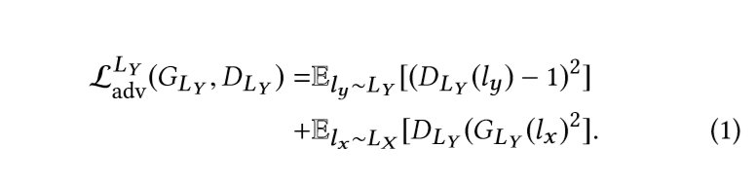
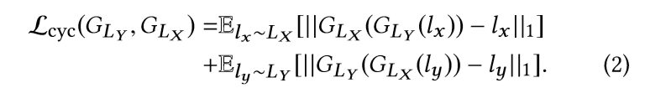
CariGeoGAN的损失函数
1.对抗损失函数
2.双向循环一致性损失
3.自定义的新损失函数，用于惩罚输入的特征向量和预测向量减去其平均向量后的cos值
4.总损失函数

Slide 6
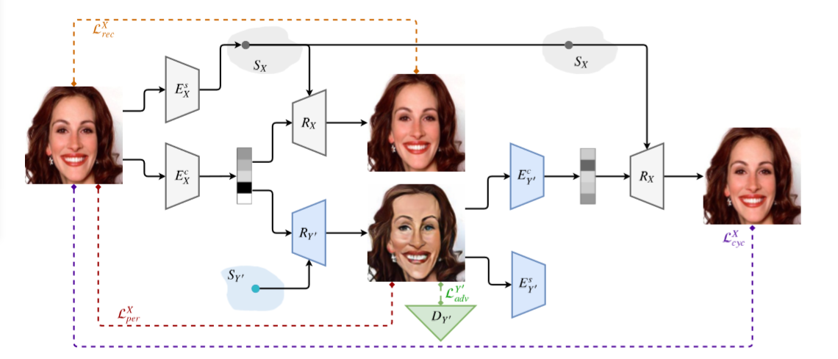
负责变换漫画风格的CariStyGAN整体架构

Slide 7
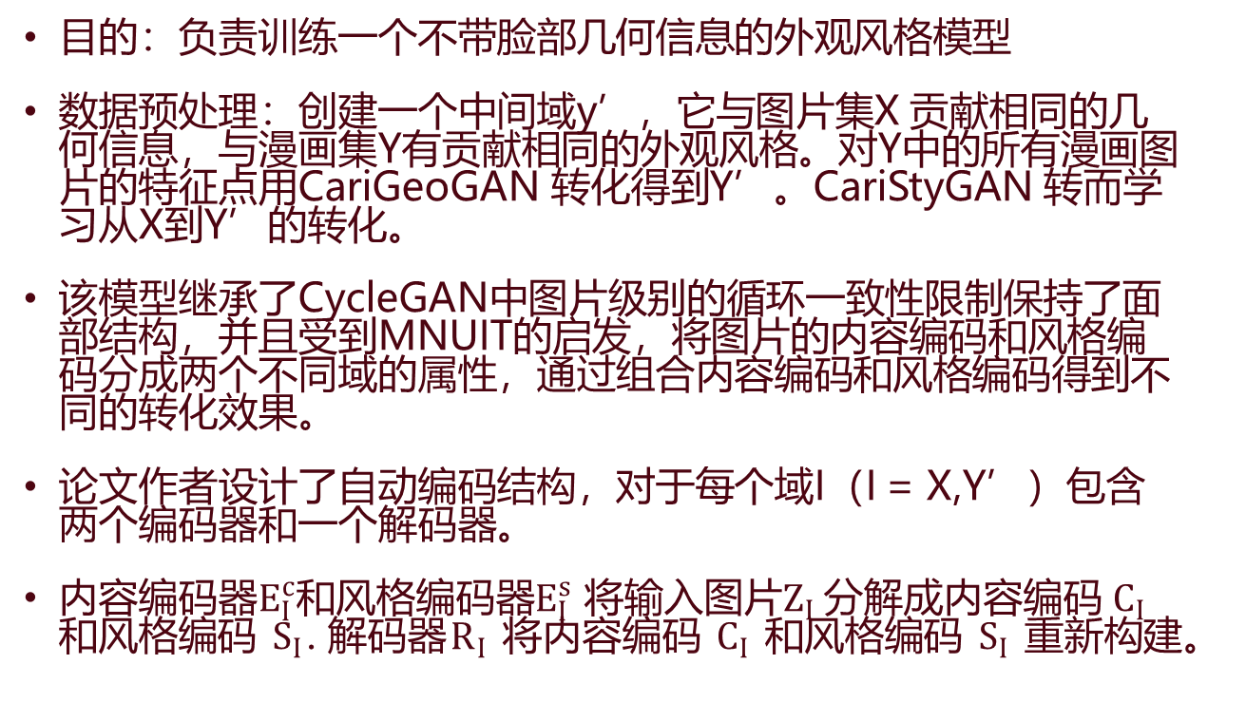
CariStyGAN
目的：负责训练一个不带脸部几何信息的外观风格模型
数据预处理：创建一个中间域y’，它与图片集X 贡献相同的几何信息，与漫画集Y有贡献相同的外观风格。对Y中的所有漫画图片的特征点用CariGeoGAN 转化得到Y’。CariStyGAN 转而学习从X到Y’的转化。
该模型继承了CycleGAN中图片级别的循环一致性限制保持了面部结构，并且受到MNUIT的启发，将图片的内容编码和风格编码分成两个不同域的属性，通过组合内容编码和风格编码得到不同的转化效果。
论文作者设计了自动编码结构，对于每个域I（I = X,Y’）包含两个编码器和一个解码器。
内容编码器$E_{I}^{c}$和风格编码器$E_{I}^{s}$ 将输入图片$Z_{I}$ 分解成内容编码 $C_{I}$ 和风格编码 $S_{I}$. 解码器$R_{I}$ 将内容编码 $C_{I}$ 和风格编码 $S_{I}$ 重新构建。

Slide 8
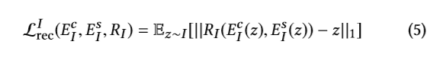
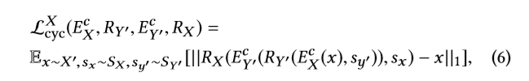
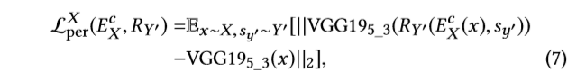
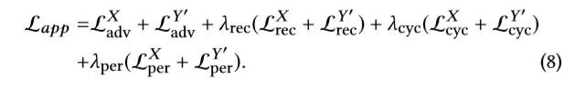
CariGeoGAN的损失函数
1.对抗损失函数
2.重建损失函数
3.循环一致性损失
4.自定义新的感性损失函数
5.总损失函数

Slide 9
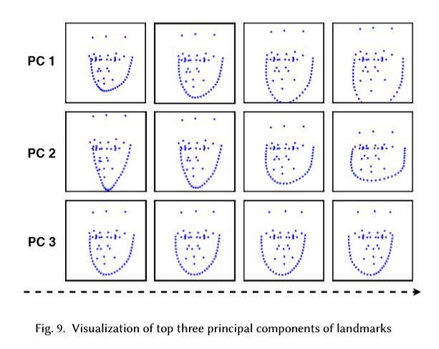
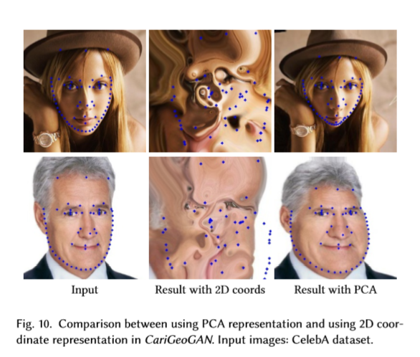
讨论
使用PCA代替二维特征点原因
通常情况下几何形状的变换比图片的转化要难。首先，特征向量被传入全连接层而不是卷积层，所以它们在学习过程中是去了局部空间限制。第二，特征向量结果对细微的错误比图片像素更加敏感，它们可能会造成严重的几何变形，比如折叠。如果使用原生的2维特征点，脸部结构很难保持。PCA可以做到这一点，每一个主成分代表了变量的一个方向，比如姿势，形状，大小。图九显示了前三个主要成分的特征点。图十比较了使用原生二维特征点和使用PCA向量的结果。

Slide 10
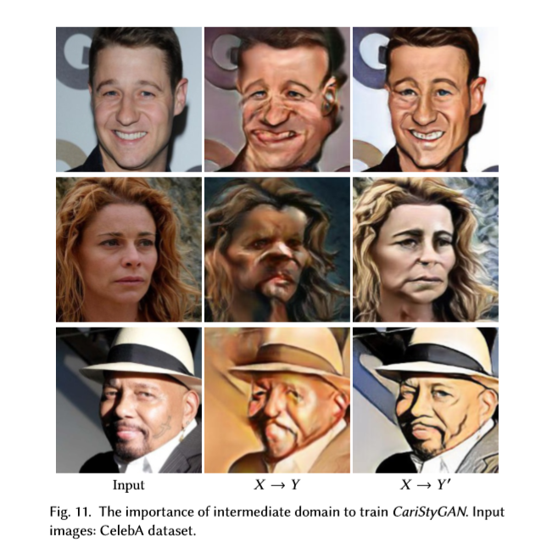
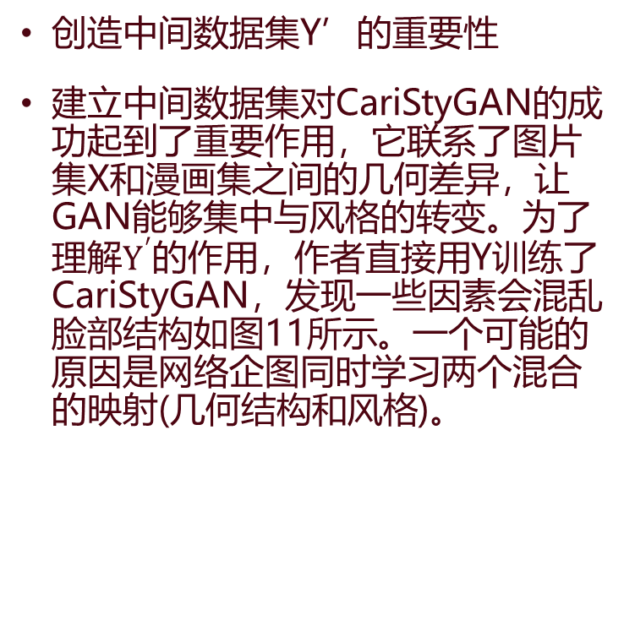
讨论2
创造中间数据集Y’的重要性
建立中间数据集对CariStyGAN的成功起到了重要作用，它联系了图片集X和漫画集之间的几何差异，让GAN能够集中与风格的转变。为了理解$Y^{′}$的作用，作者直接用Y训练了CariStyGAN，发现一些因素会混乱脸部结构如图11所示。一个可能的原因是网络企图同时学习两个混合的映射(几何结构和风格)。

Slide 11
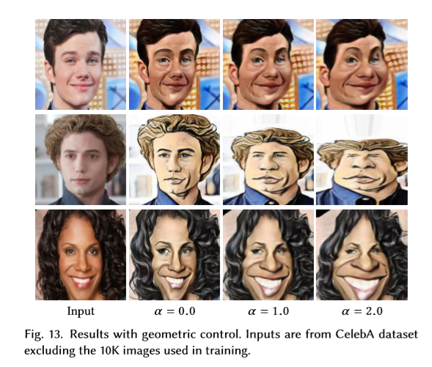
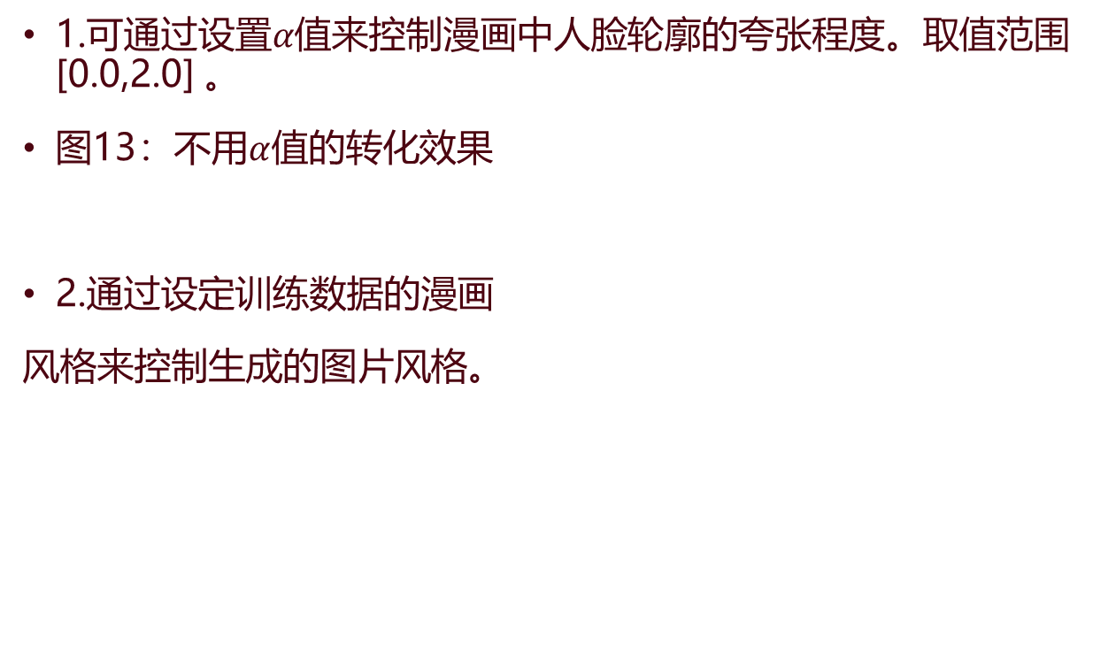
对CariGAN进行控制
1.可通过设置$α值$来控制漫画中人脸轮廓的夸张程度。取值范围[0.0,2.0] 。
图13：不用$α$值的转化效果
2.通过设定训练数据的漫画
风格来控制生成的图片风格。

Slide 12
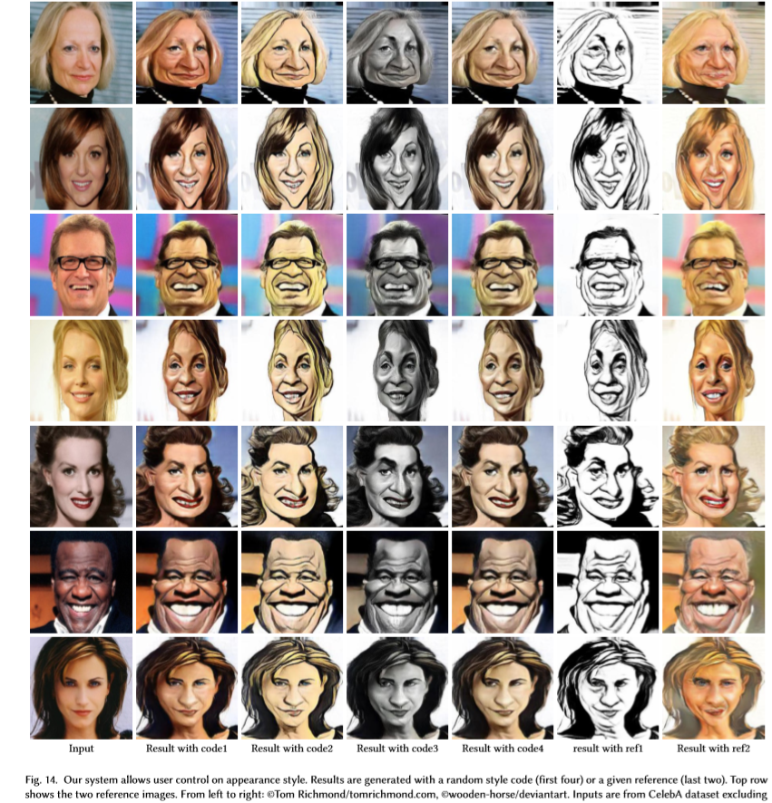
使用四种独立风格和两种相似风格的漫画数据集作为训练数据的结果。

Slide 13
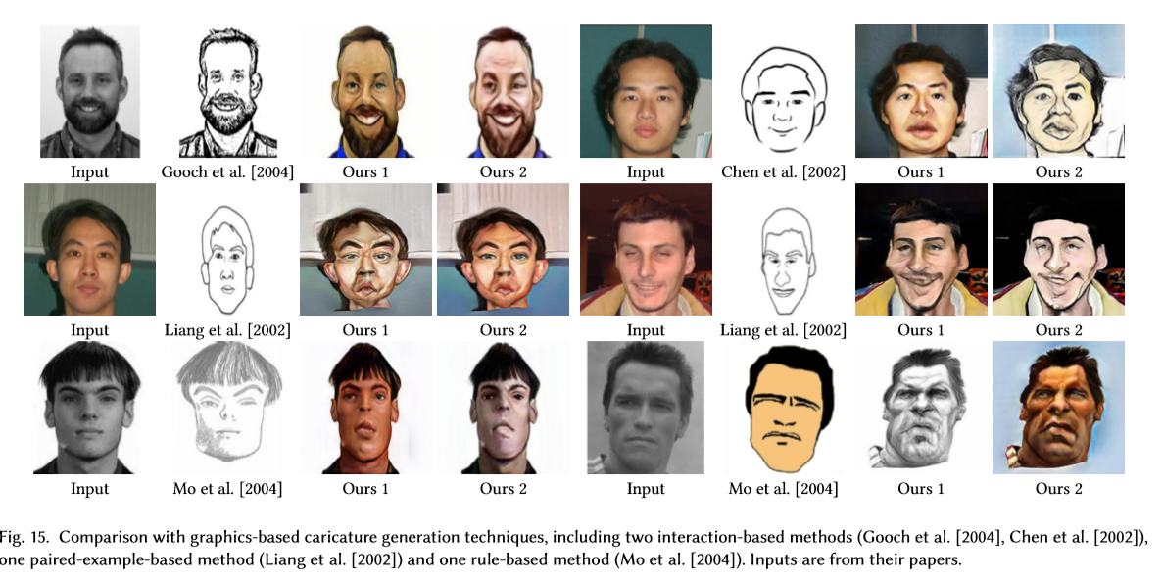
与基于graphics的算法效果比较
作者将其方法与四种典型的基于图的方法进行了效果上的对比，如图15所示。显示这些方法在外表风格上效果一般，只能生成简单的风格比如卡通画，而本CariGAN可以学习生成上千种手绘风格。在几何变形方面，一些方法需要的人工部分较多，难以实际操作，有一些虽然是自动生成，但是在手绘领域难以完全表述清楚所有的几何变换规则，对比来说，通过自学习的方法更加可行。

Slide 14
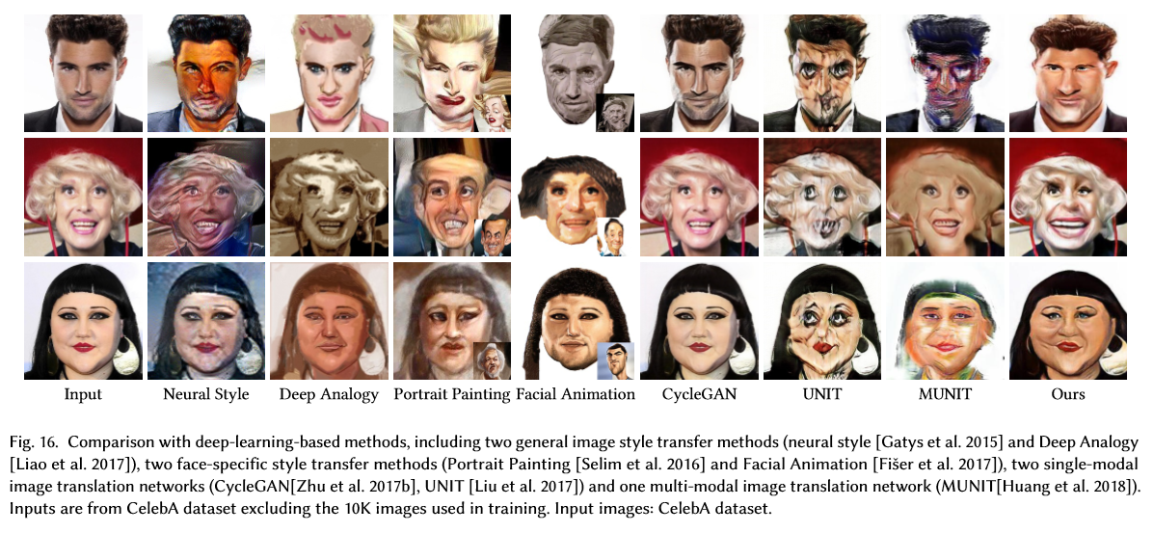
与基于深度学习的算法效果比较
图16 显示了CariGAN和现存的基于深度学习的方法效果比较。所有数据均从本论文的手绘图片数据集中随机取。可以看到的是，它们一定程度上可以转化成漫画，但是不能完成几何变换。
接着与三个图片与图片直接转化的网络，包括典型的CycleGAN和UNIT和MUNIT，用和本论文相同的数据集进行训练，虽然他们都能完成几何变换和图片风格的转化，UNIT和MUNIT无法保证面部结构，CycleGAN保证了面部结构但是漫画风格种类的夸张变换程度低。对比来看，CariGAN的表现更加好。

